Slide 1
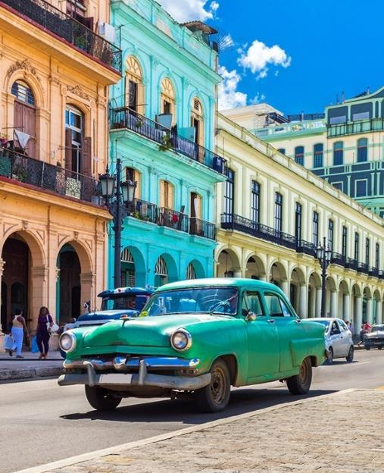
VIAJE A CUBA
21/08/2019 – 07/09/2019

Slide 2
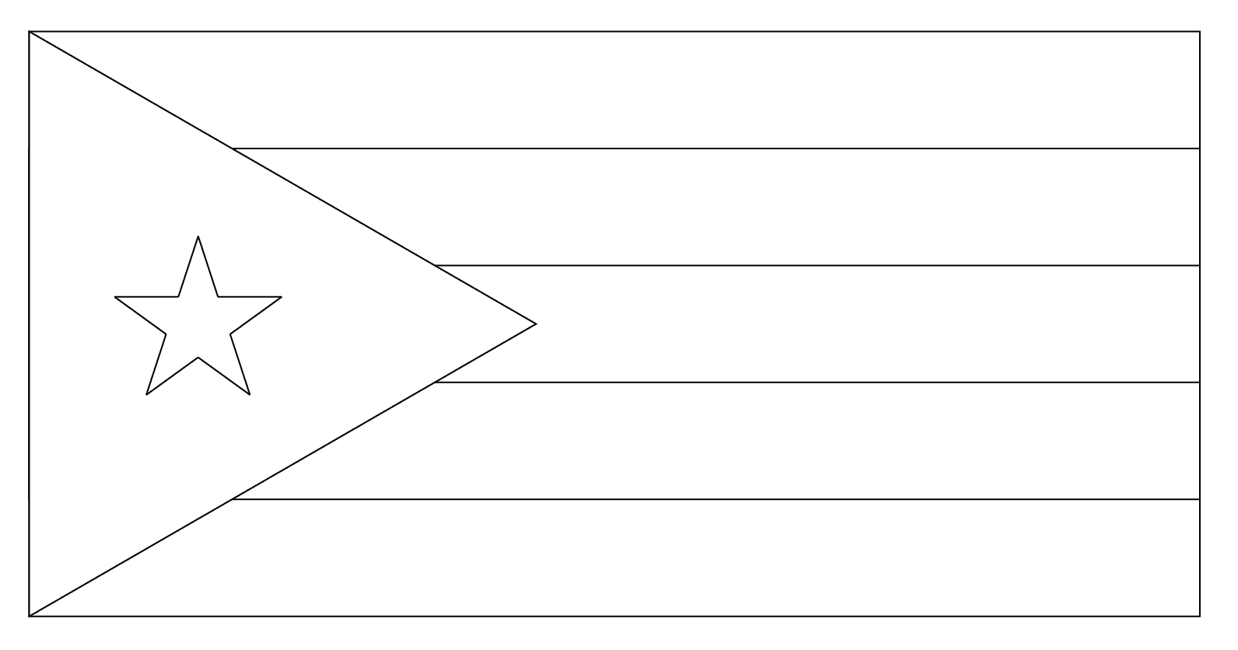
PINTA LA BANDERA CUBANA

Slide 3
El vuelo
¿En qué compañía aérea volamos?
A _ R _ R _ N _ E
¿Cuánto ha durado el vuelo hasta París?
_ _ Horas _ _ Minutos
¿Cuánto ha durado el vuelo hasta La Habana?
_ _ Horas _ _ Minutos

Slide 4
El vuelo
¿Qué hemos comido en el avión?
Dibuja 3 platos

Slide 5
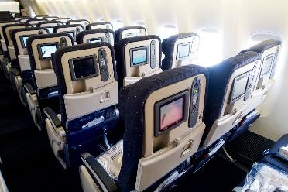
El vuelo
¿Qué podíamos ver en la TV del avión?

Slide 6
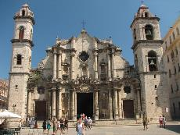
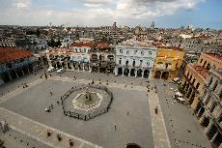
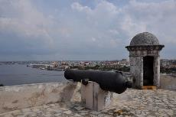
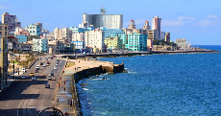
La Habana
¿Qué hemos visitado?

Slide 7
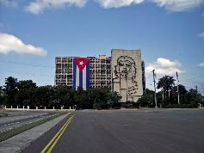
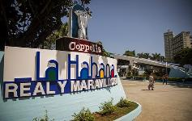
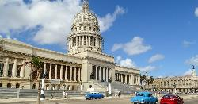
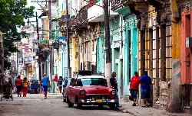
La Habana
¿Qué hemos visitado?

Slide 8
Trinidad
Dibuja una de las casas que más te haya gustado

Slide 9
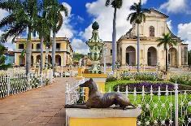
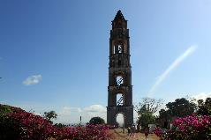
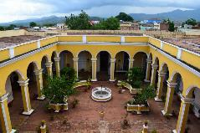
Trinidad
¿Qué hemos visitado?

Slide 10
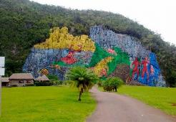
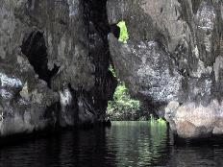
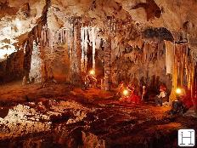
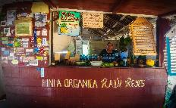
Viñales
¿Qué hemos visitado?

Slide 11
Playas
¿Cómo se llaman las que hemos visitado?
¿Hemos visto animales acuáticos?
Dibuja alguno

Slide 12
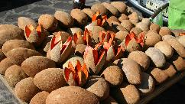
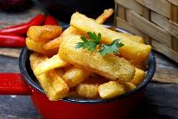
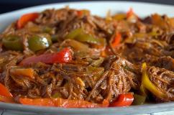
Alimentación
¿Cómo se llama la Coca Cola de aquí?

Slide 13
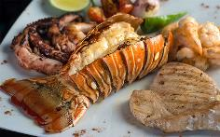
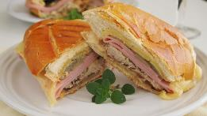
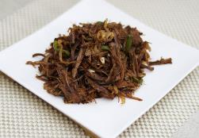
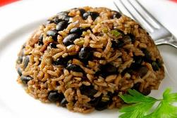
Alimentación

Slide 14
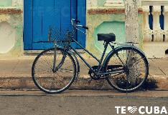
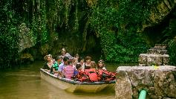
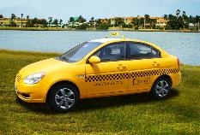
Transportes

Slide 15
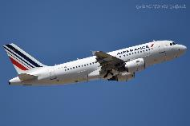
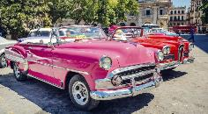
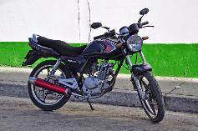
Transportes

Slide 16
Expresiones cubanas
¿Qué significa “Asere, qué bolá”?
¿Qué significa “ambia”?
¿Qué es un “chamaco”?
Escribe tres nombres de personas
que hayas conocido

Slide 17
Puntuaciones
Nuevas comidas probadas
Lugares acertados en La Habana
Lugares acertados en resto del país

